Slide 1



Порядок подключения и работы в БИСРС
требования к инфраструктуре, рабочим местам, интеграция информационных ресурсов
10101100
00010101
01111000
11010101
00010101
01111000
10101100

Slide 2

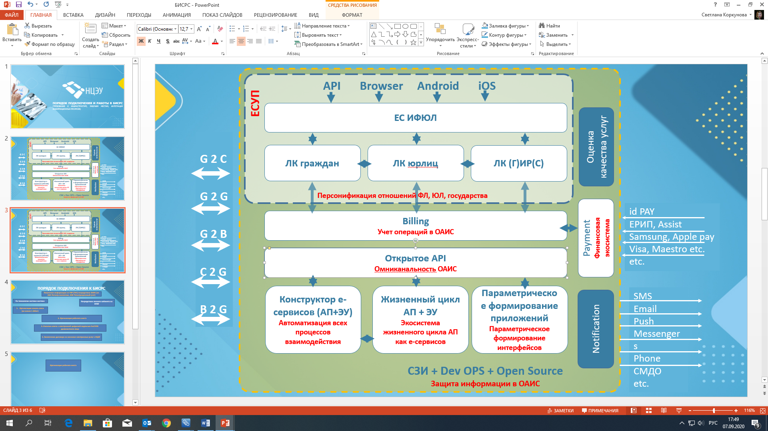
Платформа взаимодействия
G 2 C
G 2 G
G 2 B
C 2 G
B 2 G
id PAY
ЕРИП, Assist
Samsung, Apple pay
Visa, Maestro etc.
etc.
SMS
Email
Push
Messengers
Phone
СМДО
etc.
https://nces.by

Slide 3

БЕЛОРУССКАЯ ИНТЕГРИРОВАННАЯ СЕРВИСНО-РАСЧЕТНАЯ СИСТЕМА
ID-карта
Считыватель
Клиентская программа
Личный кабинет ЕПЭУ
Приложение КТА
КПСИС
ГИС(Р) «Регистр населения»
Приложение ICAO
ЕСИФЮЛ
Любое средство ЭЦП ГосСУОК с криптопровайдером, либо криптографический токен, в соответствии с СТБ 34.101.79
ГИС(Р) «Единый государственный регистр юридических лиц и индивидуальных предпринимателей»
Информационные системы государственных органов, учреждений здравоохранения, образования, иных организаций, включая финансовый сектор (с возможностью использования дополнительной информации из ГИС(Р))
КПСИС
Системы проверки биометрических документов (ГПК, МВД, МИД)
НИОК МСПД
ГИС(Р) «Регистрационный учет»
Интеграционная шина ОАИС
Центр персонализации
ГИС(Р) «Единый регистр граждан, имеющих льготы, права на государственную помощь и иные виды поддержки»
Подсистема персонализации биометрических документов
ПАК РЦ ГосСУОК
Информационные системы
государственных органов, учреждений здравоохранения, образования, иных организаций, включая финансовый сектор
(работа только с данными ID-карты и ЭЦП)
КПСИС (Терминал)
Программный комплекс создания объектов безопасности
Государственные
и иные информационные системы и ресурсы (ГИС(Р), ИС(Р))
РУЦ ГосСУОК
ГИСБД
https://nces.by
https://nces.by

Slide 4
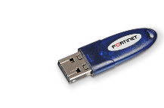
Работа с ID-картой без ведомственной системы
Клиент с ID-картой
АРМ Госоргана\организации
Считыватель
АПК Платформа
ЕСИФЮЛ
Государственные
и иные информационные системы и ресурсы (ГИС(Р), ИС(Р))
Клиентская программа
АРМ “Одно окно” (если обращение в службу “Одно окно”) или сервис в ЛК ЕПЭУ
Модуль нтеграции с ЕСИФЮЛ (КПСИС)
Сервер идентификации
Уполномоченный работник службы “Одно окно”, либо иной организации. Любое средство ЭЦП ГосСУОК с криптопровайдером
ОАИС
Сервер ресурсов
https://nces.by

Slide 5
Работа с ID-картой с ведомственной системой
АРМ госоргана\организации
Клиент с ID-картой
Считыватель
Сервер ведомственной ИС
ЕСИФЮЛ
Государственные
и иные информационные системы и ресурсы (ГИС(Р), ИС(Р))
Клиентская программа
Модуль нтеграции с ЕСИФЮЛ (КПСИС)
Сервер идентификации
ОАИС
Уполномоченный работник службы “Одно окно” либо иной организации.
Любое средство ЭЦП ГосСУОК с криптопровайдером
Сервер ресурсов
ГИР АС ГосСУОК
https://nces.by

Slide 6
Организация автоматизированного рабочего места уполномоченного должностного лица
Получение информации из ГИР (ГИС) посредством ОАИС
(из АИС Регистр населения, АИС Регистрационный учет)
Посредством личного кабинета на ЕПЭУ
По технологии
система-система
Организация Интернета/VPN
Организация канала связи
(не менее 1 Мбит)
2. Организация рабочего места
3. Заключение договора на оказание электронных услуг с НЦЭУ
https://nces.by

Slide 7
Требования к Организации рабочего места
должностного лица в личном кабинете ЕПЭУ
Наличие компьютера и доступа в сеть Интернет на скорости не менее 1 Мбит/с
2. Наличие у должностного лица ЭЦП ГосСУОК с соответствующим криптопровайдером (токен)
3. Наличие считывателя ID-карты
установленная клиентская программа из состава ЕИС ИФЮЛ (в свободном доступе)
4. Установленная клиентская программа из состава ЕИС ИФЮЛ (в свободном доступе)
https://nces.by

Slide 8
Требования к Организации рабочего места
В информационной системе уполномоченного органа
Наличие компьютера и доступа в сеть Интернет на скорости не менее 1 Мбит/с
2. Наличие у должностного лица ЭЦП ГосСУОК с соответствующим криптопровайдером (токен)
3. Наличие считывателя ID-карты
4. Установленная клиентская программа из состава ЕИС ИФЮЛ (в свободном доступе)
5. Установленный модуль интеграции с ЕИСФЮЛ (КПСИС)
https://nces.by

Slide 9
Получение терминальных сертификатов
для возможности считывания идентификационных данных из ID-карты
ОАИС
Инфраструктура облегченных сертификатов терминалов НЦЭУ
Ведомственная информационная система
Криптографический терминал (из состава КПСИС ЕСИФЮЛ)
Центр управления терминалами
1. Организация постоянного подключения к ОАИС и заключение договора с НЦЭУ.
2. Регистрация в Центре управления терминалами нового терминала и выдача исходных данных (уникальный идентификатор) для последующего получения сертификата.
3. Генерация и отправка от криптографического терминала запроса на выдачу сертификата.
4. Получение сертификата.
5. Автоматическое периодическое обновление сертификата путем инициирования со стороны центра управления терминалами обмена данными (если ранее сертификат не был отозван, в противном случае, требуется повторная регистрация)
https://nces.by

Slide 10
НАЦИОНАЛЬНЫЙ ЦЕНТР ЭЛЕКТРОННЫХ УСЛУГ
+375 17 311 30 00
https://nces.by
portal.gov.by
1010
1100
0001
0101
0111
1000
1101

